Slide 1

El Oro y las Acciones: ¿Refugio en Tiempos de Incertidumbre?Un Análisis de Datos
Fabio Esparza Cetto
IT-Academy- Análisis de datos
10/04/2025

Slide 2





Agenda
Contexto y Antecedentes
Hipótesis
Metodología y Obtención de Datos
Revisión histórica del oro como activo refugio
Planteamiento sobre la correlación inversa entre oro y acciones
Técnicas y fuentes utilizadas para el análisis
Análisis y Resultados
Discusión y Conclusiones
Hallazgos principales del estudio
Interpretación de resultados y reflexiones finales
Objetivo: Trabajo académico y demostrativo – no es un análisis financiero profesional.

Slide 3
El Oro a lo Largo del Tiempo y su Rol como Refugio
A lo largo de la historia, el oro ha sido valorado por su escasez, durabilidad, belleza y utilidad. Estas cualidades lo convirtieron en una forma de riqueza universal, aceptada a través de culturas y épocas.
Desde su uso en civilizaciones antiguas hasta su rol central en el Patrón Oro, ha sido una reserva de valor reconocida.
En tiempos de crisis, como la recesión de 2008 o la pandemia de 2020, el oro ha demostrado ser un activo refugio confiable, con un comportamiento inverso al de los mercados bursátiles, ofreciendo protección frente a la incertidumbre.
Antigüedad
1
El oro se utiliza como símbolo de riqueza y medio de intercambio en civilizaciones como Egipto, Grecia y Roma.
2
Siglo XIX
Surge el Patrón Oro, donde las monedas nacionales están respaldadas por oro físico.
1971
3
Fin del Patrón Oro: EE. UU. abandona la convertibilidad del dólar en oro (Nixon Shock), marcando el inicio del sistema monetario actual.
4
2008
En la crisis financiera global, el oro sube de precio como refugio frente al colapso bursátil.
2020
5
Durante la pandemia del COVID-19, los inversionistas acuden al oro ante la volatilidad y la incertidumbre económica global.

Slide 4








Evolución y Volatilidad de los Mercados Accionarios
Crecimiento Económico
Globalización
Los mercados accionariales han sido uno de los motores clave del crecimiento económico moderno.
Desde el siglo XX, han evolucionado con fuerza gracias al avance tecnológico, la globalización y el flujo constante de capital.
Búsqueda de Refugio
Volatilidad
En esos momentos de caída y nerviosismo, muchos inversores retiran su dinero de las acciones y lo redirigen hacia activos considerados más seguros, como el oro.
Sin embargo, estos mercados también son altamente sensibles a la incertidumbre: factores económicos, decisiones políticas o eventos globales pueden generar volatilidad extrema.
Cuando los mercados accionariales atraviesan periodos de incertidumbre o inestabilidad, los inversores suelen buscar activos más seguros para proteger su capital.
El oro, históricamente, cumple ese rol de refugio: es escaso, tangible y no depende de decisiones de gobiernos o empresas.

Slide 5






Hipótesis
Hipótesis Principal
El oro aumenta su valor cuando los mercados bursátiles caen
Correlación Inversa
Existe una relación negativa entre ambos activos
Análisis Sectorial
Exploración de diversos sectores empresariales
La hipótesis principal es que el oro, como activo refugio, tiende a aumentar su valor cuando los mercados bursátiles caen debido a la incertidumbre económica o geopolítica.
Lo que buscamos con este análisis es comprobar si efectivamente existe una correlación inversa entre ambos activos, también explorando sonde suele ser mas pronunciada esta correlación, explorando varias empresas de USA que pertenecen a diversos sectores representativos.

Slide 6
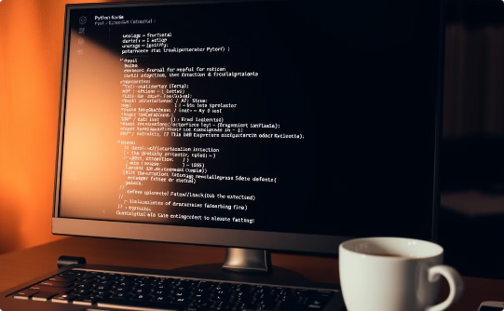
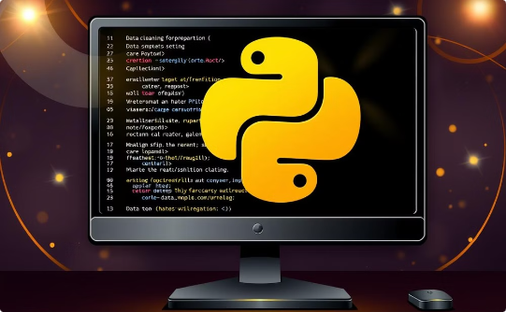

Metodología
Obtención de Datos
Limpieza y Preparación de los Datos
Técnicas de Análisis
Web Scraping con Python (BeautifulSoup) para extraer datos de acciones (Nike, Coca-Cola, Microsoft, etc.) desde Groww y precios del oro (XAU-USD) desde Investing.com.
Análisis de correlación para medir la relación entre las caídas de las acciones y el aumento del oro. Visualización de series temporales para identificar patrones en los datos.
Uso de Python (Pandas) para limpiar y consolidar los archivos CSV generados diariamente, tanto de las acciones como del oro. Normalización de fechas y formatos.

Slide 7

ANÁLISIS EN POWER BI

Slide 8
Discusión y Conclusiones
Resumen de Hallazgos
Implicaciones del Proyecto
El análisis confirma que, en muchos casos, el oro actúa como un refugio durante las caídas del mercado accionario.
En este proyecto se puede comprobar que con las herramientas y nivel de conocimientos adquiridos en el curso se pueden llegar a conclusiones muy similares a las de los análisis profesionales.
Limitaciones del Estudio
Futuras Líneas de Investigación
Los datos analizados corresponden principalmente a periodos recientes y a un conjunto limitado de activos y datos históricos, pero puede mejorar con el tiempo.
Ampliar el análisis a una mayor cantidad de activos y mercados internacionales.
Examinar la relación entre otros activos refugio, como la plata, el bitcoin o los bonos del gobierno, durante diferentes ciclos económicos.
La relación observada podría no ser aplicable a todos los contextos económicos o a todos los mercados internacionales, pero respalda la teoría de forma general.

